Slide 1

Python advanced lecture 1
进阶函数，数学库，进阶面向对象

Slide 2
进阶函数

Slide 3
进阶函数
装饰器
装饰器是一种特殊的函数，它接受一个函数，返回一个更改过的函数。
比如说，我希望在一个函数执行以前可以先输出“执行了这个函数”这个文本，我就可以用decorator装饰这个函数，让它达到这个功能
格式：def decorator():
Def wrapper(*args, **kwargs):
在函数前：@decorator

Slide 4
进阶函数
装饰器:常见的装饰器
@abstractmethod: 将一个方法的定义变为子类方法定义
@classmethod:将
@staticmethod:
@property：

Slide 5
进阶面向对象

Slide 6
基本面向对象
什么是面向对象？
当你在描述一个物体时，你会描述什么？
静态（各种数据）以及动态（各种行为）
面向对象定义了一个物体的各种数据以及行为。

Slide 7
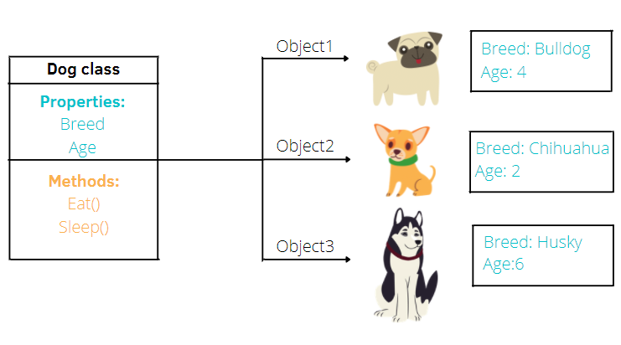
Caption

Slide 8
基本面向对象
格式与方法
物体/类定义：class 类名：
初始化： def __init__:
其他方法： def 方法名（self,变量）：

Slide 9
进阶面向对象
Dunder method
Dunder method 是一种python的特殊方法，用于定义一个类的标准指令下的行为
__add__:定义两个对象相加
__new__:创建一个新的对象会对整个类有什么作用
__init__定义一个类的初始化

Slide 10
Python 异常分析

Slide 11
python异常分析
Python在执行程序中不可避免的会产生错误，导致程序崩溃，产生严重后果。
我们需要一种方法来防止这种行为的产生，于是有了异常分析。
语法：
Try:尝试
Code主程序
Except:出现意外情况
Raise error 报错
Finally:不管出不出错都执行

